Slide 1
HTML5 新 增 元 素

Slide 2
关于HTML5你知道多少？
HTML5是HTML最新的修订版本，2014年10月由万维网联盟（W3C）完成标准制定。
1993年HTML的草案发布，在html5版本之前，html共有4个版本.2.0版、3.2版、4.0版，再到1999年的4.01版。
为什么会有HTML5这个版本？
4.01后，w3c并不看好html，他们转而去发展XHTML，但并不理想。这时候由浏览器厂商们提出的H5标准更能顺应web2.0的时代，所以h5被慢慢推广了起来。
2004年，浏览器主要厂商成立了WHATWG（Web Hypertext Application Technology Working Group）组织，它们创立了HTML5规范，专门针对WEB应用开发新功能（web应用新功能被认为是HTML4中最薄弱的环节）。WEB2.0也正是那个时候提出的。WEB2.0实至名归，开创了web的第二个时代，旧的静态网站逐渐让位于需要更多特性的动态网站和社交网站。2014年10月底（29日），HTML5规范正式定稿。

Slide 3
常见的html5新增语义化标签
1.header 页面头部
2.footer 页脚
3.article 定义页面独立的内容区域
4.aside 定义页面的侧边栏内容
5.details 文档某个部分的细节
6.summary 是details中的标题
7.figure 规定独立的流内容
8.figcaption 是figure的标题
9.mark 标记
10.nav 导航链接
11.meter用来表示范围已知且可度量的内容。
12.ruby加注释

Slide 4
HTML5新增的结构标签
<header>...</header> 头部
<nav>...</nav> 导航
<section>...</section>定义文档中的节。比如章节、页眉、页脚或文档中的其它部分
<aside>...</aside> 侧边栏
<footer>...</footer> 页脚
<article>...</article>代表一个独立的、完整的相关内容块，可独立于页面其它内容使用。例如一篇完整的论坛帖子，一篇博客文章，一个用户评论等

Slide 5
HTML5新增的结构标签
<figure></figure> 用于对元素进行组合。多用于图片与图片描述组合
<figure>
<img src="img.gif" alt="figure标签" title="figure标签" />
<figcaption>figure的标题</figcaption>
</figure>

Slide 6
HTML5新增的结构标签
<details> 标签用于描述文档或文档某个部分的细节
IE不支持 <details> 标签
<details>
<summary>details中的标题</summary>
<p>详细的内容</p>
</details>

Slide 7
HTML5新增的结构标签
<mark> </mark>
定义带有记号的文本，它会给你要突出显示的文本下加个背景色。
如：<p>你是<mark>大长腿</mark>吗？</p>

Slide 8
<meter> </meter>标签
<meter> 标签定义度量衡。仅用于已知最大和最小值的度量。
<meter min="0" max="100" value="80"></meter>
low:最低临界点
high：最高临界点
<meter min="0" max="100" value="81" low="20" high="80"></meter>

Slide 9
<progress></progress>标签
<progress> 标签定义运行中的进度（进程）
<progress max="100" value="20"></progress>
max：定义完成值
value：定义当前值

Slide 10
<datalist></datalist>标签
<datalist> 标签定义选项列表,与 input 元素配合使用该元素，来定义 input 可能的值
datalist 及其选项不会被显示出来，它仅仅是合法的输入值列表。
请使用 input 元素的 list 属性来绑定 datalist。
<input id="myCar" list="cars" />
<datalist id="cars">
<option value="BMW">
<option value="Ford">
<option value="Volvo">
</datalist>

Slide 11
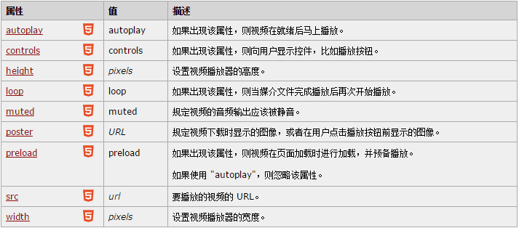
<video> </video>标签
<video> 标签定义视频，比如电影片段或其他视频流
<video src="movie.mp4" controls>
您的浏览器不支持 video 标签。
</video>
视频格式
mp4
ogg 移动端
webM 高清

Slide 12
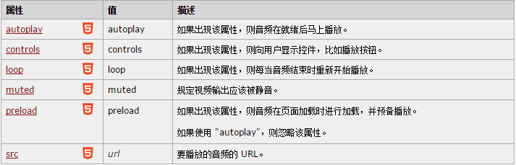
<audio></audio>标签
<audio> 标签定义声音，比如音乐或其他音频流
<audio src="someaudio.mp3">
您的浏览器不支持 audio 标签。
</audio>

Slide 13
<source></source> 标签
<source> 标签为媒介元素（比如 <video> 和 <audio>）定义媒介资源。
<source> 标签允许您规定可替换的视频/音频文件供浏览器根据它对媒体类型或者编解码器的支持进行选择。
<audio controls>
<source src="horse.ogg" >
<source src="horse.mp3" >
Your browser does not support the audio element.
</audio>

Slide 14
<embed/>标签
<embed> 标签定义嵌入的内容，比如插件，当然也可以用来嵌入声音
<embed> 标签必须有 src 属性
<embed src="helloworld.mp4" />

Slide 15
<canvas> </canvas> 标签
canvas只是个容器，你可以通过控制坐标在canvas上绘制图形。一般配合js使用能实现非常复杂的动画效果
<canvas id="myCanvas">你的浏览器不支持canvas标签</canvas>
<script type="text/javascript">
var canvas=document.getElementById('myCanvas');
var ctx=canvas.getContext('2d');
ctx.fillStyle='#FF0000';
ctx.fillRect(0,0,80,100);
</script>

Slide 16
c s s

Slide 17
什么是CSS
CSS（Cascading Style Sheets）层叠样式表，又叫级联样式表，简称样式表
1.用于HTML文档中元素样式的定义
实现了将内容与表现分离
提高代码的可重用性和可维护性
2.文件后缀是.css

Slide 18
CSS与HTML之间的关系
1.HTML用于构建网页的结构
2.CSS用于构建HTML元素的样式
3.HTML是页面的内容组成，CSS是页面的表现
结构层 HTML
表示层 CSS
行为层 JavaScript

Slide 19
使用CSS样式表的方式
1.内联方式
直接把CSS代码用style属性添加到开始标签中
<p style=“color:red;”>红色字体</p>
2.内部样式表
直接把CSS代码添加到头部的style标签中
<head>
<style>
p{color:red;}
</style>
</head>
3.外部样式表
<link rel="stylesheet" href=""/> StyleSheet，的意思就是样式调用

Slide 20
4.导入式
<head>
<style>
@import url(my.css);
</style>
</head>
优先级：行内样式>内部样式>外部样式>导入样式

Slide 21
css加载方式link和@import的区别，为什么不推荐使用@import?
1. @import是CSS提供加载样式的一种方式，只能用于加载CSS。link标签除了可以加载CSS外，还可以做很多其它的事情，比如定义rel连接属性等。
2. 加载顺序的差别。当一个页面被加载的时候，link引用的CSS会同时被加载，@import引用的CSS会等到页面全部被下载完再被加载。所以有时候浏览@import加载CSS的页面时开始会没有样式（就是闪烁），网速慢的时候会比较明显。
3. 兼容性的差别。@import在IE5以上才能识别，而link标签无此问题。
4. 使用dom控制样式时的差别。当使用javascript控制dom去改变样式的时候，只能使用link标签，因为dom操作元素的样式时，用@import方式的样式也许还未加载完成。
5.使用@import方式会增加HTTP请求，会影响加载速度，所以谨慎使用该方法。

Slide 22
css语法
1.css是以属性/值对形式出现
2.属性和属性值之间用冒号（:）连接
3.多对属性之间用分号（;）隔开
如：color：red；

Slide 23
CSS样式表特征
1.继承性
指被包含在内部的标签可以拥有外部标签的样式，比如：text-*、font-*、line-*，但有些属性不能继承，比如：border、padding、margin
2.层叠性
可以定义多个样式
3.优先级
样式定义冲突时，按照不同样式规则的优先级来应用样式

Slide 24
css基础选择器
1.通用选择器，全局选择器（*）
可以与任何元素匹配
常用于设置一些默认样式
优先级最低
2.元素选择器
HTML文档中的元素
p、b、div、a、img、body等

Slide 25
3.类选择器
.className{ } 如：.box{ color:red; }
类名不能以数字开头
一个页面中class名字可以重复
4.ID选择器
#idName{ } 如：#box{color:red;}
一个页面中id相同的id名只能出现一次
一般重复使用的样式不使用ID选择器，因为ID属性是唯一的

Slide 26
5.合并选择器
语法：选择器1,选择器2,...{ }
作用：提取共同的样式，减少重复代码
例如：.header,.footer{height:300px;}

Slide 27
div+css布局
内容和显示分离，便于维护扩展，网页布局方便，当需求改变的时候，效果最明显
div：
1.可定义文档中的分区或节
2.可以把文档分割为独立的、不同的部分。
3.是一个块级元素。这意味着它的内容自动地开始一个新行
4.通常与css进行配合，会有更加强的表现形式
布局实例时需要用到的css属性
width:数值
height:数值
background-color:颜色
float:left 使div不占据一行

Slide 28
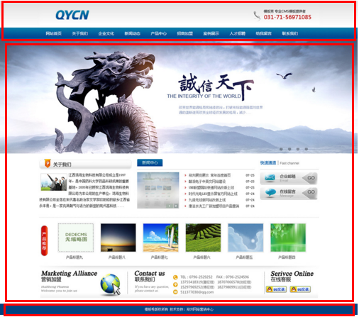
一般页面可简单分为上中下结构，上为头部，中为内容部分，下位脚部。例子：
它的html结构如下
<body>
<div class="header"></div> <div class="content"></div> <div class="footer"></div>
</body>

Slide 29
此时为了有更强的表现力，我们可以加入一点css样式，整体代码如下:
样式部分
<style> .header{ height: 100px; background-color: red; } .content{ height: 400px; background-color: green; } .footer{ height: 100px; background-color: yellow; } </style>
它的html结构如下
<body>
<div class="header"></div> <div class="content"></div> <div class="footer"></div>
</body>
*选择一个元素的时候可以直接通过标签，也可以给标签起个class名

Slide 30
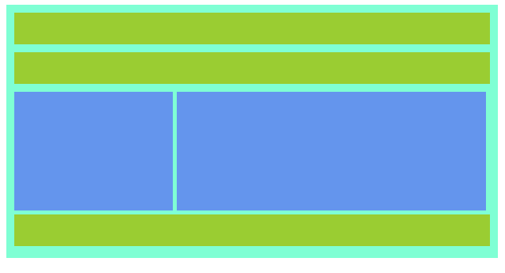
练习：

Slide 31
感谢您的支持与信任
THANK YOU FOR WATCHING

